Slide 1

中国科学院高能物理研究所 Institute of High Energy Physics,CAS
1月-4月考核报告
报告人：杨宣政
导师：朱科军
触发与数据获取组
2026年4月23日

Slide 2
目 录
研究背景与需求分析
FPGA 异构加速研究
  FPGA 数据读出研究
  FPGA 处理算法设计实现
工作总结与下一阶段计划

Slide 3
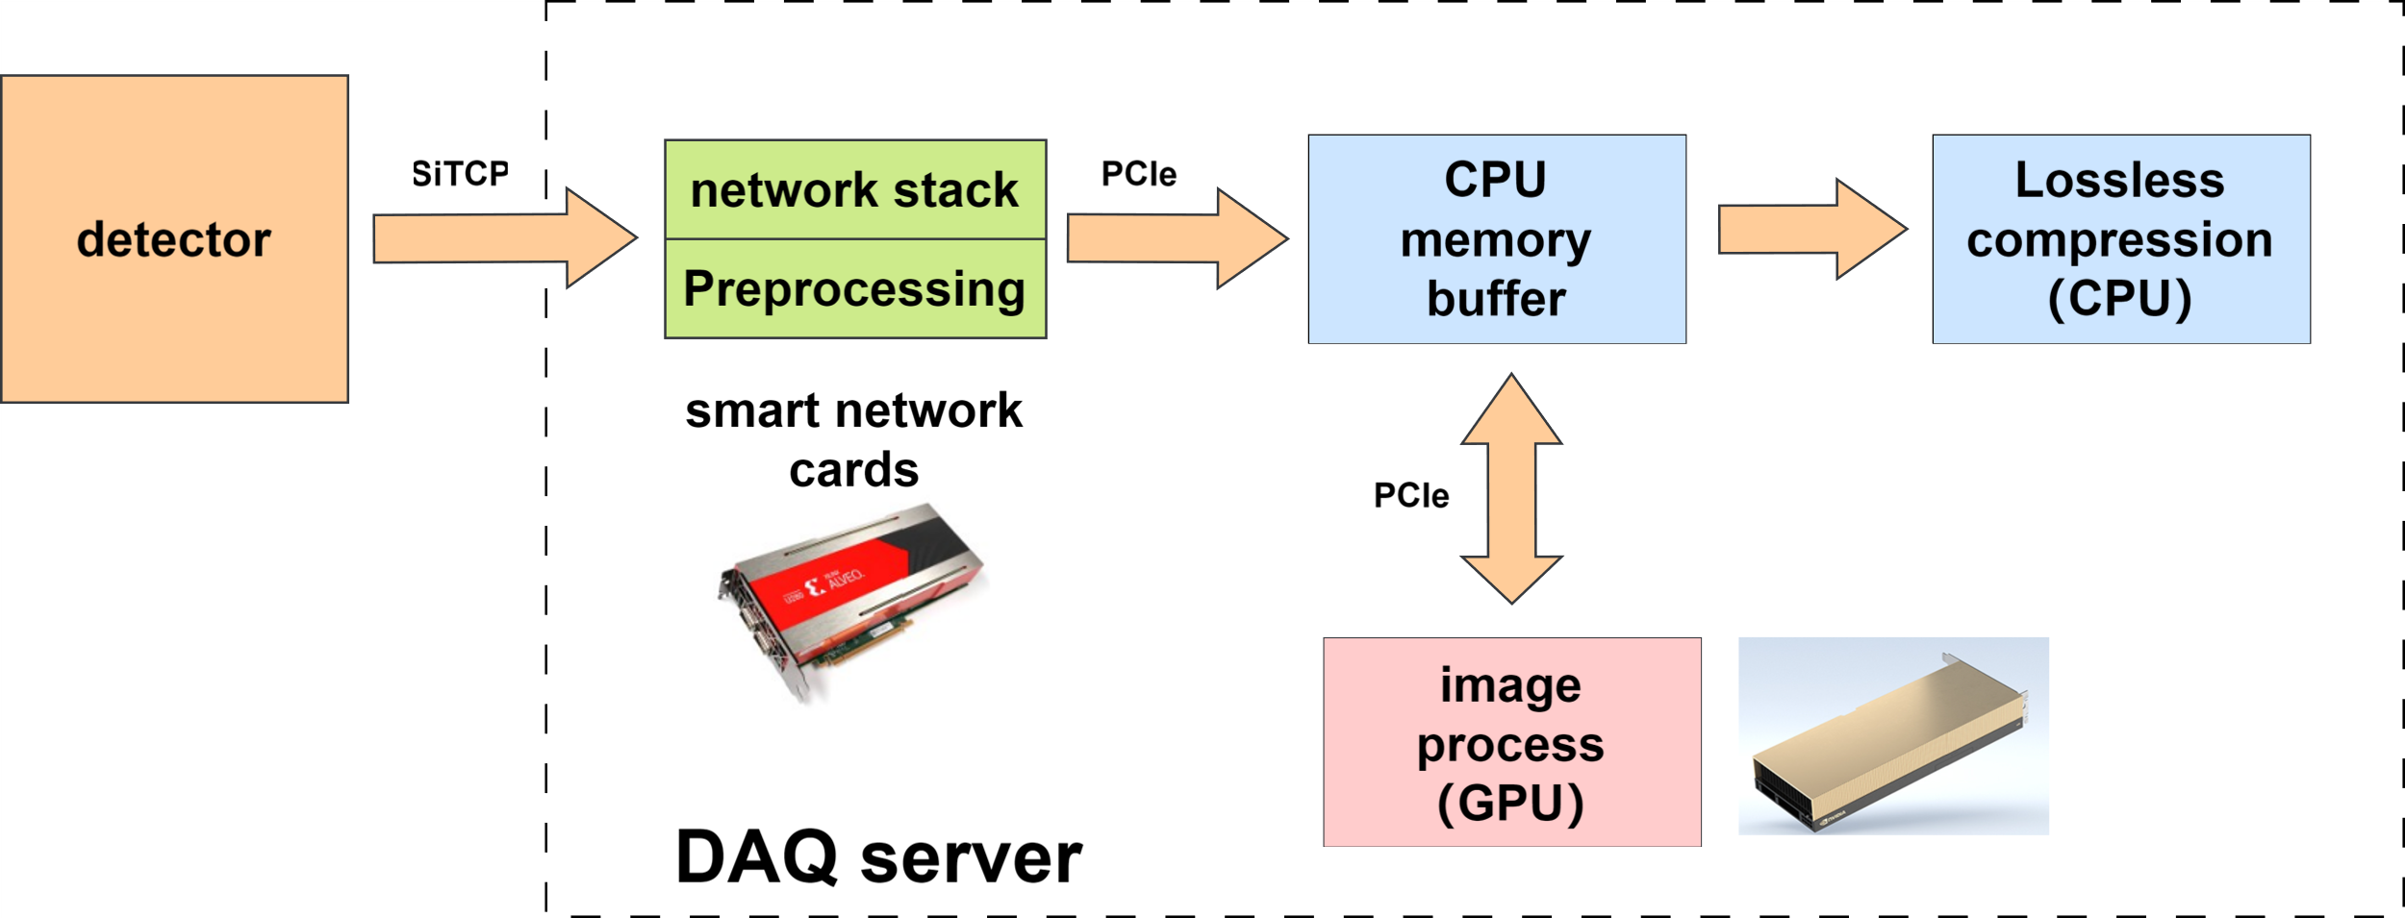
研究背景
近年来像素探测器带宽增长迅速，给 DAQ 带来巨大挑战
现状：纯 CPU 集群方案成本较高、迁移部署困难
课题目标：通过异构架构提升 DAQ 处理能力
像素探测器带宽发展趋势
异构架构设计
FPGA 加速卡潜在应用场景：
数据聚合
数据排序
数据压缩
实时算法
触发判选
…
异构单元 | 优势 | 任务分工
CPU | 通用处理 | 运行控制、格式转换、压缩
GPU | 并行计算 | 图像处理，离线算法在线化
FPGA | 并行流水线、低延时 | 网络卸载、模块内数据处理
本季度工作围绕 FPGA 加速卡展开
Notes:
近年来，像素探测器数据率飞速增长， DAQ 面临飞速增长的高带宽读出和在线处理需求
要解决的问题，挑战，要解决的，已解决的，结果
Heps映射转换的问题
其他探测器的做法
正在做的事情

Slide 4
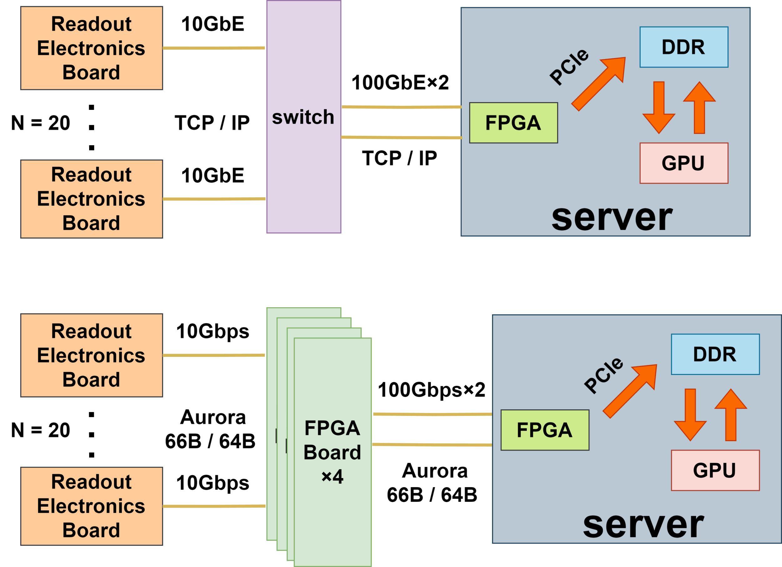
FPGA 数据读出
设计了两种可能的读出方案
基于以太网方案
方案名称 | OpenNIC | Aurora
协议类型 | TCP/IP （内核 / DPDK） | Aurora （专用串行协议）
实现方式 | 智能网卡框架 | FPGA 内实现 Aurora 协议栈
优势 | 兼容现有 TCP/IP 架构 | 低延迟，协议开销小
缺陷 | 内核无法实现线速，DPDK 需深度优化 | 可扩展性弱，依赖特定硬件
实测 | 内核接收/发送性能 87.6 Gbps / 75.5 Gbps | 实例化 40Gbps，实测 37.95 Gbps，100Gb 需调整参数
适合场景 | 通用网络卸载 | 高带宽点对点直连
基于 aurora 方案
成功部署开源协议栈并完成初步测试，FPGA 达到 100 Gb 线速率需进一步调优
Notes:
结合HEPS现状（痛点），可能的方案，国外方案
现状：
发送端时钟=156 MHz，位宽 = 512 bit
FPGA实现模块内数据处理
多模块联合数据处理

Slide 5
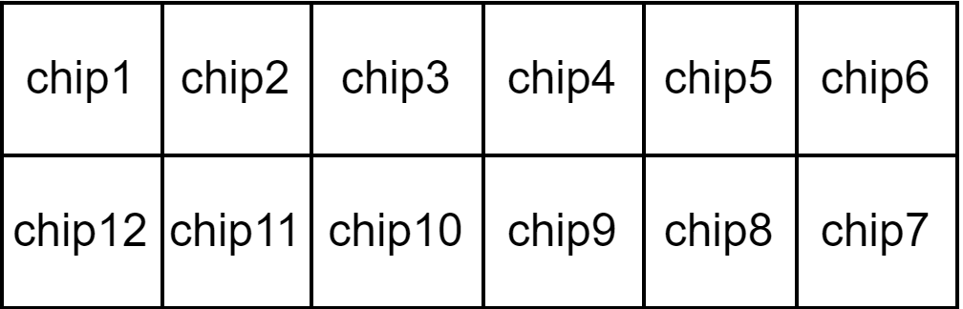
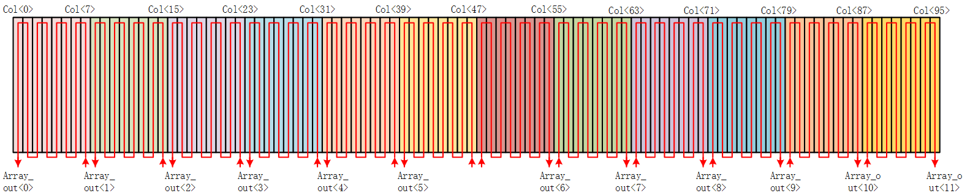
FPGA 处理算法设计 – 映射转换
映射转换：对每帧图像的所有像素进行重排序
难点：以单个像素为单位处理会超出资源限制，或处理性能 < 性能指标（32像素/周期）
发掘 FPGA 优势：大位宽写入（512 bit）、高效转置矩阵、传输不用转换字节序
简化映射逻辑：以32个像素为一个 unit 处理，列优先写入
资源 | 设计占用 | U200总量 | 占用比例
BRAM | 552 | 2016 | 27%
register | 7,707 | 2,364,000 | 0.3%
LUT | 16,200 | 1182,000 | 1.3%
URAM | 0 | 960 | 0%
512 bit
96列
低阈值
128行
高阈值
芯片内部读出顺序
模块内部读出顺序
基于硬件特性，重新设计算法，实现高性能处理
Notes:
输入：每个周期接收一个unit大小的数据
处理：查索引，得到坐标，正/逆序。将接收到的 unit 数据一周期写入（列优先）
输出：从每个 unit 单位中提取第 r % 32 个像素拼成输出(32选1需要消耗LUT)，一周期将512bit 写入主机 DDR
随机写地址

Slide 6
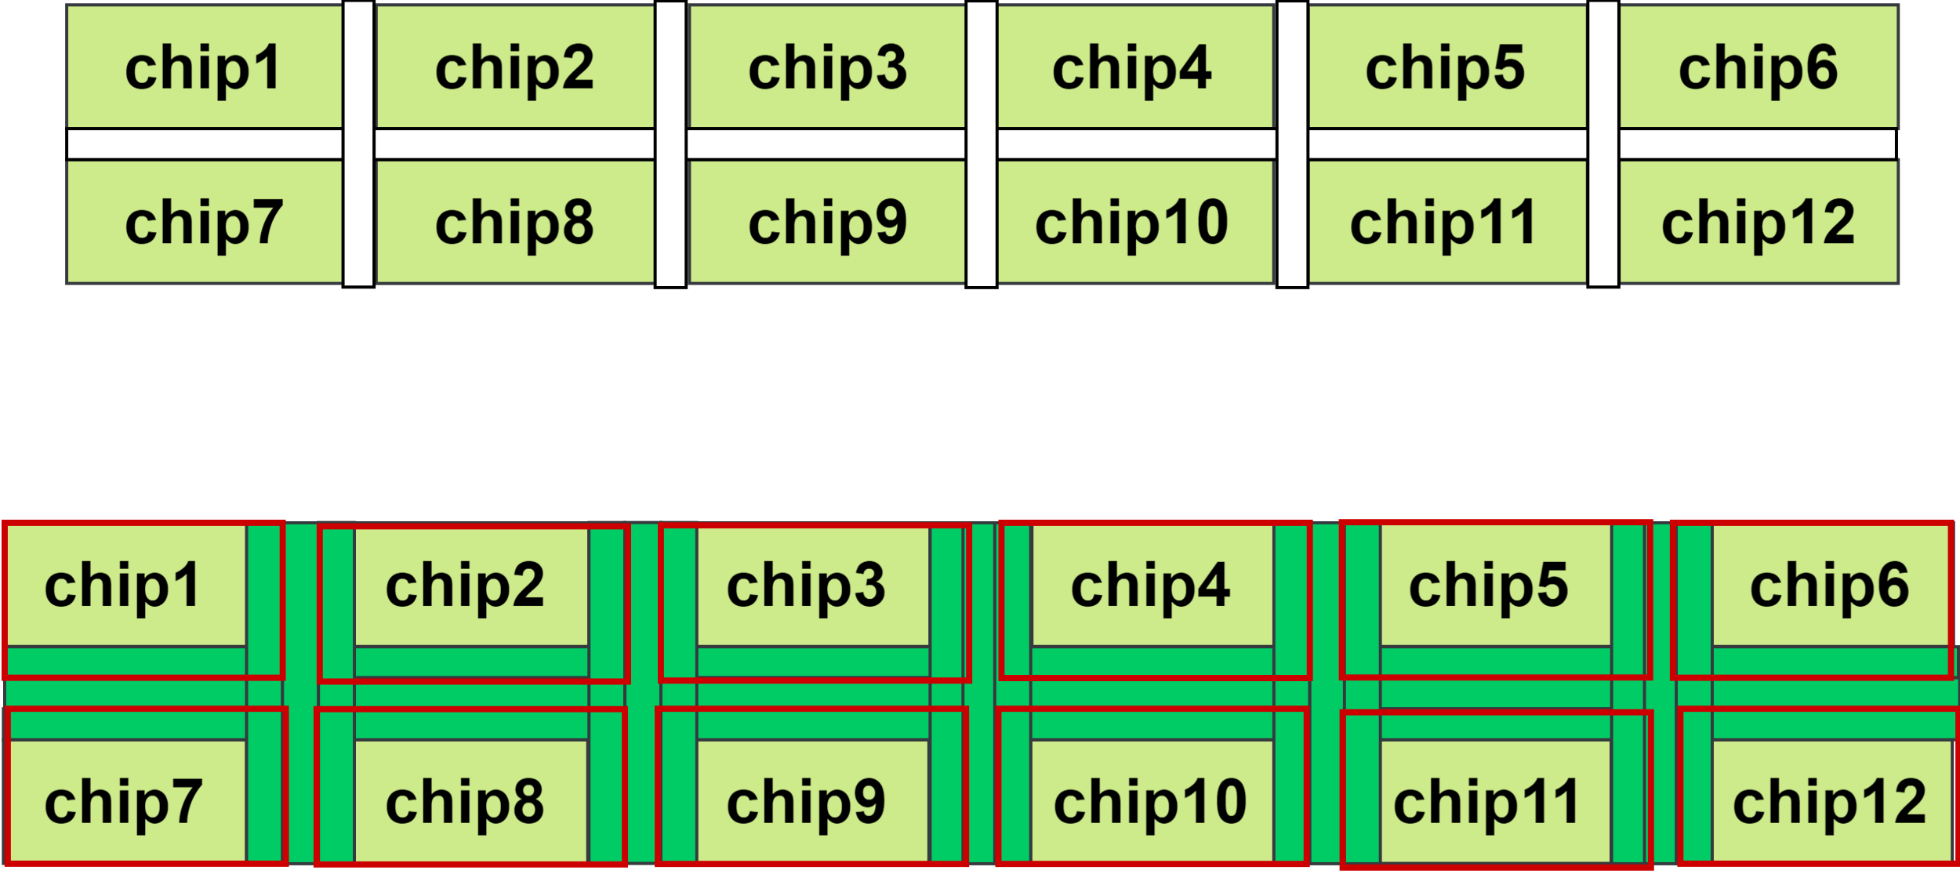
FPGA 处理算法设计 – 大像素修正
大像素修正：插入行/列，实现边缘均值平滑
难点：插入行/列后数据不对齐，存在读写依赖，BRAM 读写端口有限制
算法设计：
  和映射转换共用索引表：预留插入的行/列
  简化映射逻辑：以32个像素为一个 unit 处理，多余的列补0
  优化缓存结构：避免读-改-写端口冲突
资源 | 映射转换+大像素修正占用 | 映射转换占用 | U200总量 | 占用比例
BRAM | 1052 | 540 | 2016 | 52%
Register | 35,885 | 8,781 | 2,364,000 | 1.5%
LUT | 82,268 | 31,013 | 1182,000 | 6.9%
URAM | 0 | 0 | 960 | 0%
Step1：预留需要插入的行列，只填充原始数据
Step2：填充行列，其值和相邻的行列的值为成相邻两行列的和/3
在设计算法时需重点关注 FPGA 资源占用

Slide 7
FPGA 处理算法设计 – 平场校正
平场校正：每个像素乘一个校正系数
难点：FPGA 浮点数运算需要大量硬件开销，系数表占用大
算法设计：
  校正系数：用定点数代替 float
  系数表存储位置：DDR（空间大，顺序访问可实现 burst 读出）
定点数采用 Q1.15（Q[系数位].[指数位]）：
  内存对齐：数据和系数都是 16 bit，充分利用 DDR 和 AXI 总线带宽
  误差在可接受范围：探测器误差：0.1%，Q1.15误差：0.003%
名称 | Q1.15 设计占用 | U200总量 | 占比
BRAM | 16 | 2016 | 0.79%
Register | 12496 | 2,364,000 | 0.52%
LUT | 8260 | 1182,000 | 0.77%
URAM | 0 | 960 | 0%
DSP | 64 | 6840 | 0.93%
选择合适的定点数类型，在误差范围内实现资源高效利用
Notes:
FPGA 底层只原生支持二进制定点运算，浮点数需要大量硬件开销。
考虑探测器最大计数率是1M/s，相对涨落为√(1e6) /1e6 =0.1%
CPU 离线 round(float × 2^15) 打包成整数 → FPGA 在线 整数乘 → 右移 15位→ 饱和截断

Slide 8
FPGA 处理算法 – 算法融合
用一个 HLS IP 核完成映射转换、大像素修正和平场校正
难点：设计并行流水线
四缓冲设计：将输入、处理和读出重叠
缓冲资源优化：用 LUT 替代 BRAM
功能、性能、资源均满足需求，仿真时序符合预期
名称 | 旧设计占用 | 新设计占用 | U200总量
BRAM (18kb) | 37,386kb(52%) | 810kb(1.2%) | 62,496kb
Register(1b) | 32,509(1.4%) | 231,655(9.7%) | 2,364,000
LUT(64b) | 97,173(8.2%) | 246,370(20.8%) | 1,182,000
URAM | 0 | 0 | 960
DSP | 3(<1%) | 35(<1%) | 6840
Frame 1
Frame 3
读VTH0数据
读VTH1数据
读VTH0数据
读VTH1数据
VTH0 Cor
VTH1 Cor
VTH0 Cor
VTH1 Cor
写VTH0数据
写VTH1数据
写VTH0数据
写VTH1数据
Frame 2
Frame 4
读VTH0数据
读VTH1数据
读VTH0数据
读VTH1数据
VTH0 Cor
VTH1 Cor
VTH0 Cor
写VTH0数据
写VTH1数据
。。。
phase1
phase2
phase3
phase4
phase5
phase6
后续将升级并行流水线架构，实现数据的持续流式处理
Notes:
算法融合优势：延迟和资源消耗更少
C仿真、C综合、C/RTL协同仿真均通过
当前仅针对两帧数据进行功能验证

Slide 9
总结与下一步计划
环境部署搭建（70%）
数据读出（20%）
现有算法移植（70%）
网络卸载+数据流处理集成（下一季度目标）
异构课题进展情况
FPGA 进展情况
CPU （80%）
  构建数据流框架（100%)
  基于索引表的处理算法及优化 (80%)
  压缩与存储（50%）
GPU （下一季度目标）
  离线算法在线化
  更多图像处理算法
FPGA / GPU 异构 DAQ 全链路集成（最终目标）
THANKS
Notes:
要解决的问题，挑战，要解决的，已解决的，结果
Heps映射转换的问题
其他探测器的做法
正在做的事情
已经

Slide 10
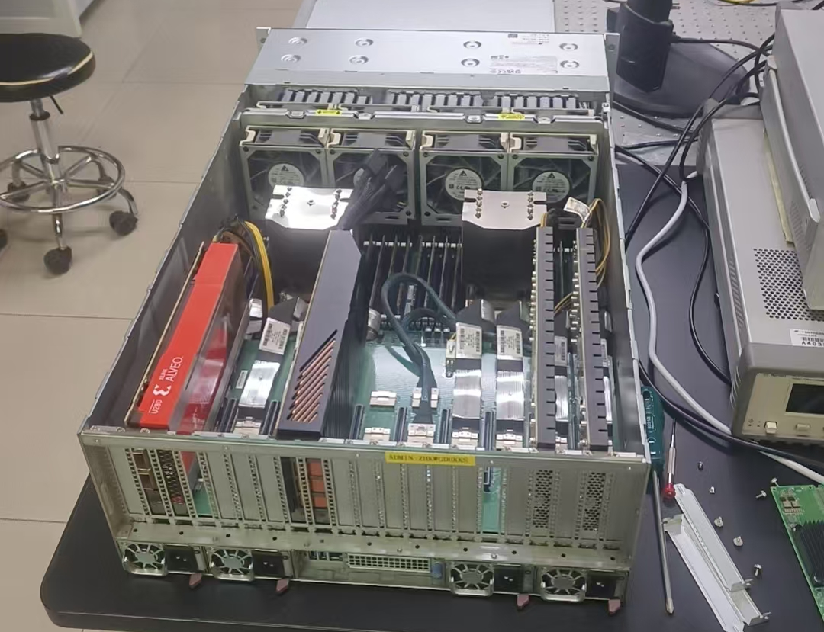
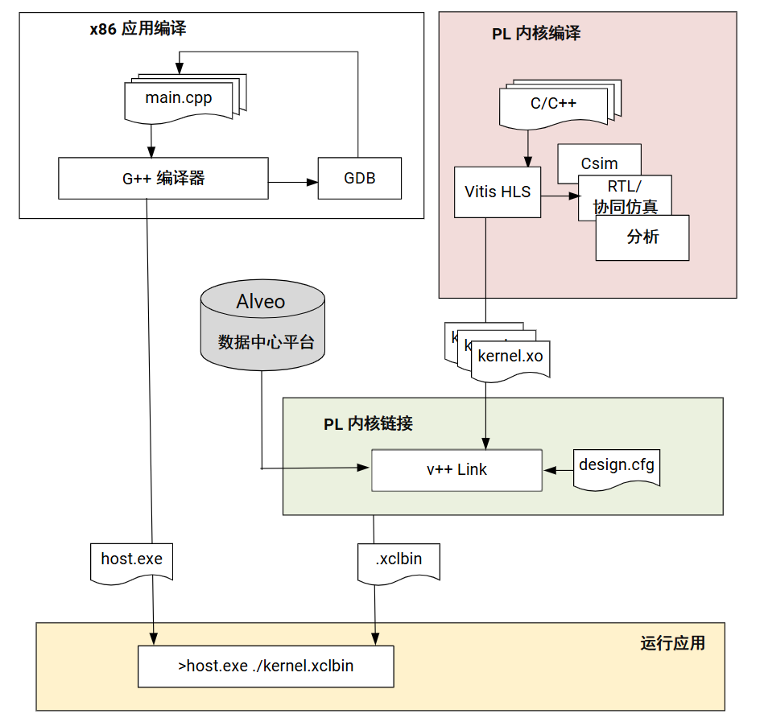
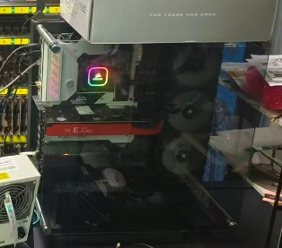
Bcakup-异构环境搭建
FPGA + GPU 环境部署搭建
FPGA 加速卡开发环境搭建
HLS：将 C/C++ 代码综合为 RTL 设计，减少软件工程师开发硬件的难度
学习在 Vitis IDE 使用 HLS，实现 FPGA 开发、性能分析与调优
加速卡部署
加速卡对供电功率、系统版本、内核均有要求
尝试了多次更换服务器、重装系统以及内核降级
Avleo u280
加速卡参数 | U280 | u200
DDR4 | 32 GB | 64 GB
HBM | 8 GB | \
PCIe | Gen4 x 8 Gen3 x 16 | Gen3 x16
LUTs (k) | 1304 | 1182
DSP slices | 9024 | 6840
Network interface | 2x QSFP28 | 2x QSFP28
RTX 4090
Avleo u200
Vitis 开发流程
解决了 FPGA 兼容性问题，完成开发环境搭建

Slide 11
Backup -- 加速卡读出方案
调研主流开源 FPGA 加速卡读出方案
方案名称 | OpenNIC | Corundum | Aurora
协议类型 | TCP/IP （内核 / DPDK） | TCP/IP （硬件协议栈） | Aurora （专用串行协议）
实现方式 | 智能网卡框架 | FPGA 内实现高性能 TCP/IP | FPGA 内实现 Aurora 协议栈
优势 | 兼容现有 TCP/IP 架构 | 纯硬件加速，低延迟、高吞吐 | 极低延迟，协议开销极小
缺陷 | 内核无法实现线速，DPDK 需深度优化 | 开发复杂度高 | 可扩展性弱，依赖特定硬件
适合场景 | 通用网络卸载 | 高带宽、低延迟 TCP/IP 传输 | 高带宽点对点直连
OpenNIC 内核协议栈
  将 FPGA 烧录成 100Gb 网卡
  TCP 接收/发送性能 87.6 Gbps / 75.5 Gbps
  内核驱动存在性能限制 -> 建议用 DPDK
Aurora 协议
  FPGA-FPGA 点对点传输
  实例化 40Gbps，实测速率 37.95 Gbps
  后面计划升级到 100 Gbps
成功部署开源协议栈并完成初步测试，FPGA 达到 100 Gb 线速率需进一步调优

Slide 12
FPGA 处理算法 – 设计实现
FPGA 优势：大位宽写入、高效矩阵转置、不用转换字节序
映射逻辑简化：以32个像素为一个 unit 处理，列优先写入
映射转换和大像素修正共用索引表，多余列补0
平场校正系数由浮点数 -> 定点数：误差可接受
资源 | 设计占用 | U200总量 | 占用比例
BRAM | 37,386kb | 62,496kb | 52%
Register | 32,509 | 2,364,000 | 1.5%
LUT | 97,173 | 1182,000 | 6.9%
URAM | 0 | 960 | 0%
512 bit
96列
低阈值
128行
高阈值
芯片内部读出顺序
模块内部读出顺序
基于硬件特性重新设计算法，实现高性能处理
Notes:
输入：每个周期接收一个unit大小的数据
处理：查索引，得到坐标，正/逆序。将接收到的 unit 数据一周期写入（列优先）
输出：从每个 unit 单位中提取第 r % 32 个像素拼成输出(32选1需要消耗LUT)，一周期将512bit 写入主机 DDR

Slide 13
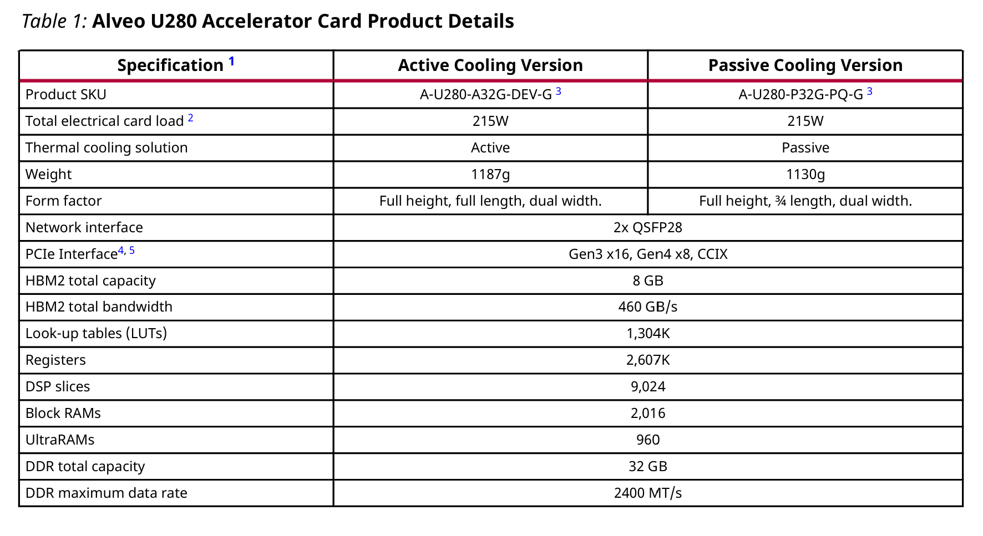
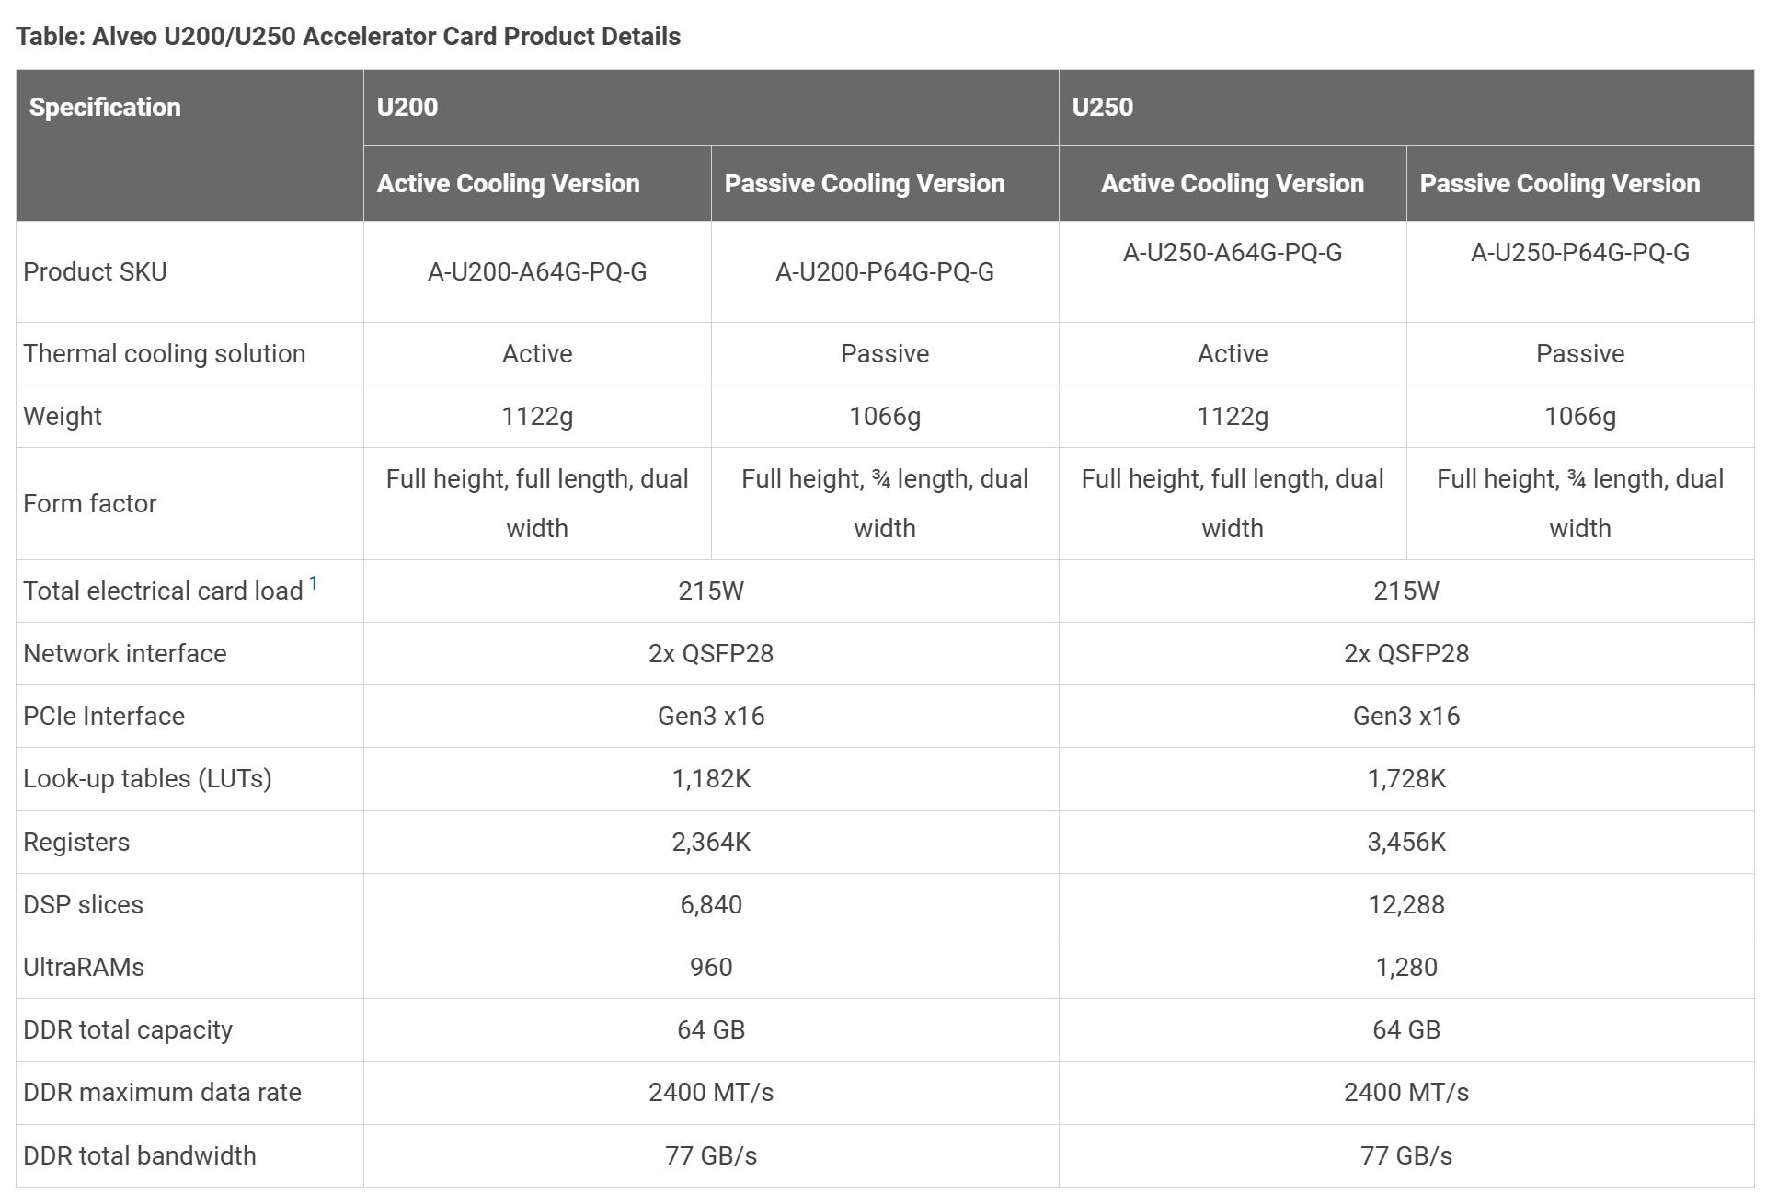
Backup – 加速卡资源

